Slide 1
第3课 我在网上买衣服呢
Dì-sān kè wǒ zài wǎngshang mǎi yīfu ne
1
山东大学

Slide 2
生词
它 tā Pron it
看起来 kàn qǐlái V C to seem;to look like
适合 shìhé V to fit; to suit
干 gàn V to do
网上 wǎng shang (on)the Internet
条 tiáo M a measure word for
long, narrow or thin items
黄 huáng Adj yellow
裙子 qúnzi N dress;skirt
还可以 hái kěyǐ IE not bad;good enough
可是 kěshì Conj but
蓝 lán Adj blue
样子 yàngzi N design; style
百 bǎi Nu hundred
语法
比较句（2） Comparative sentences(2)
格式：动词+起来
The structure“V+起来”

Slide 3
生词
WORDS

Slide 4
干
V
A：你干什么呢？
= 你正在做什么呢？
B：我上网呢！
NOTICE:
干作业 × 做/写作业
干饭 × 做饭
干运动 × （做）运动

Slide 5
网上
在网上
你一般在网上干什么？
在网上看电影 = 上网看电影
在网上买东西 = 上网买东西
在网上查一查 = 上网查一查

Slide 6
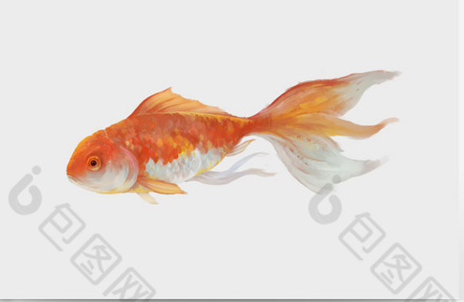
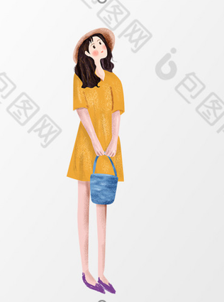
条
裙子
M
N
一条鱼
一条裙子
Notes:
https://ibaotu.com/sucai/18010910.html?kwd=%E9%87%91%E9%B1%BC
https://ibaotu.com/sucai/849139.html?kwd=%E9%BB%84%E8%A3%99%E5%AD%90

Slide 7
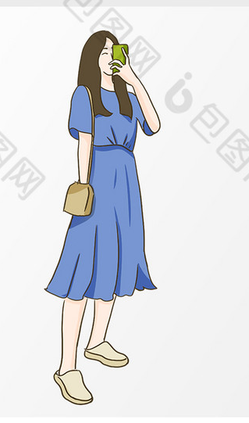
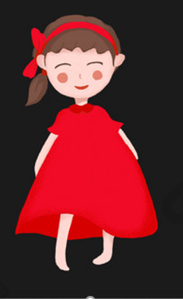
蓝裙子
黄裙子
红裙子
蓝
黄
Adj
Adj
Notes:
https://ibaotu.com/sucai/763894.html?kwd=%E7%BA%A2%E8%A3%99%E5%AD%90
https://ibaotu.com/sucai/849139.html?kwd=%E9%BB%84%E8%A3%99%E5%AD%90
https://ibaotu.com/sucai/18245257.html?kwd=%E8%93%9D%E8%A3%99%E5%AD%90

Slide 8
还可以
IE
这条裙子怎么样？
这个包怎么样？
还可以 = 还行 = 还不错

Slide 9
可是
Conj
这条裙子还可以，
可是颜色不好看。
可是太贵了。
¥999/条

Slide 10
样子
Conj
这条裙子样子还可以，
可是颜色不好看。
这个包样子还可以，
我想买。

Slide 11
这条黄裙子七百五十块。
这条红裙子九百块。
百
Nu
¥750/条
¥900/条

Slide 12
它
Pron
Notes:
https://ibaotu.com/sucai/18010910.html?kwd=%E9%87%91%E9%B1%BC
https://ibaotu.com/sucai/849139.html?kwd=%E9%BB%84%E8%A3%99%E5%AD%90

Slide 13
适合
（Adv+）适合 + 人
V
你觉得哪条裙子适合我？
我觉得这条蓝裙子特别适合你。
我觉得这条黄裙子不适合你。

Slide 14
适合
适合 +（人）+ V.
V
今天的天气很适合睡觉。（爬山）
这本书不难，适合学生看。
这个课本不错，适合留学生学习。
这个东西不太甜，适合孩子吃。

Slide 15
语法
GRAMMAR

Slide 16
比较句（2） Comparative sentences(2)
¥750/条
¥900/条
红裙子比黄裙子贵。
红裙子比黄裙子贵一百五十块。
A 比 B + adj. + 数量(quantity phrase)

Slide 17
A 比 B + adj. + 数量(quantity phrase)
昨天27度，今天30度。→
今天比昨天热三度。
姐姐10岁，妹妹4岁。→
姐姐比妹妹大六岁。

Slide 18
A 比 B + V (能力、愿望、心理活动等)
我会做蛋糕，妈妈更会做蛋糕。→
妈妈比我会做蛋糕。
红裙子不太适合我。黄裙子适合我。→
黄裙子比红裙子更适合我。

Slide 19
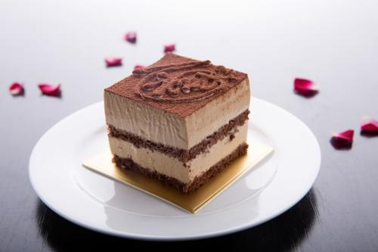
格式：动词+起来 The structure“V+起来”
做的时候，觉得……
这条裙子看起来真漂亮！
这条裙子穿起来非常舒服！
这条裙子穿起来有点儿大。
这个蛋糕看起来很好吃。
中国菜看起来好看，吃起来好吃，做起来有点儿难。

Slide 20
生词
它 tā Pron it
看起来 kàn qǐlái V C to seem;to look like
适合 shìhé V to fit; to suit
干 gàn V to do
网上 wǎng shang (on)the Internet
条 tiáo M a measure word for
long, narrow or thin items
黄 huáng Adj yellow
裙子 qúnzi N dress;skirt
还可以 hái kěyǐ IE not bad;good enough
可是 kěshì Conj but
蓝 lán Adj blue
样子 yàngzi N design; style
百 bǎi Nu hundred
语法
比较句（2） Comparative sentences(2)
格式：动词+起来
The structure“V+起来”

